Slide 1
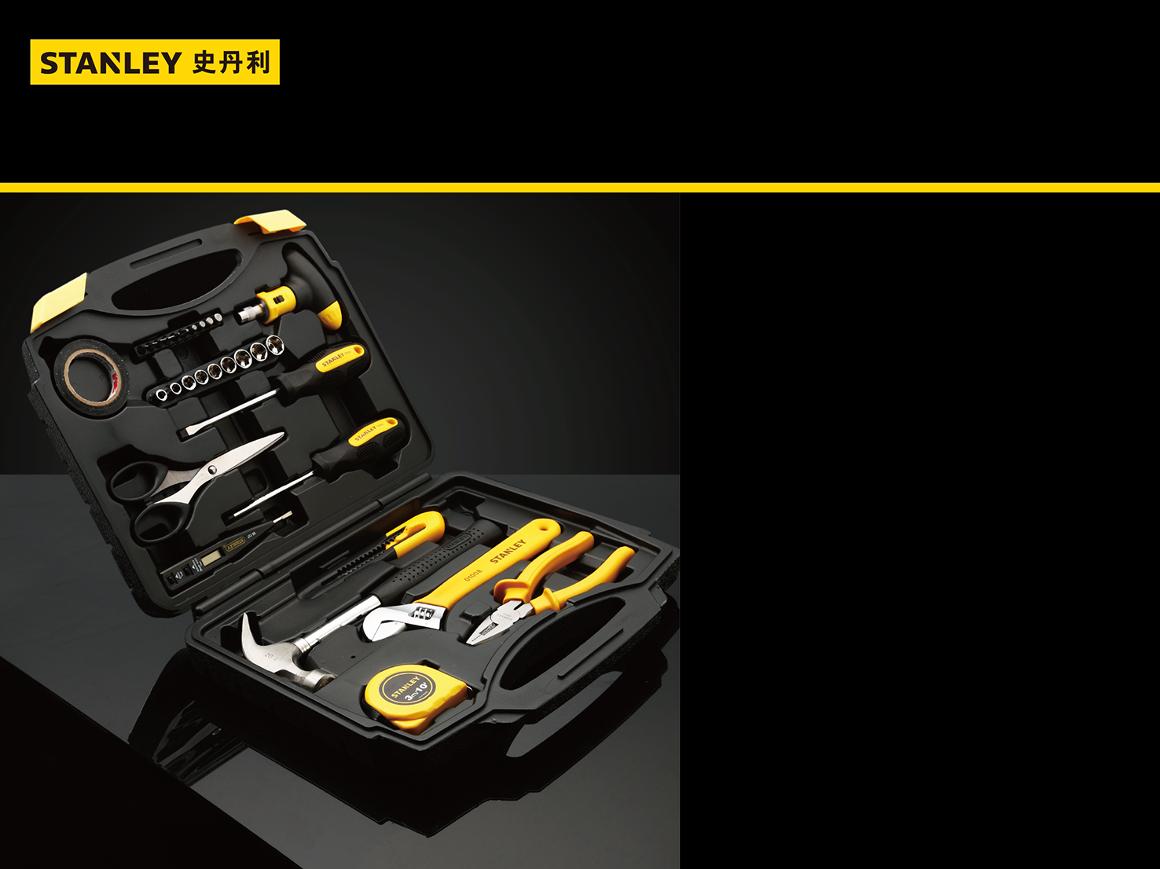
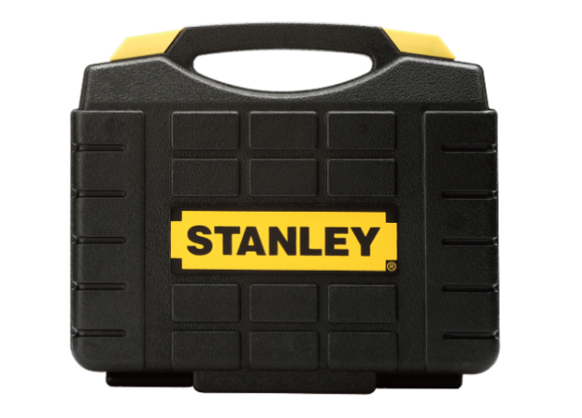
市场参考价：358.00
批发价：202.00
MC-030-23 史丹利30件家用工具套装
规 格：30×26.6×6.2cm
材 质：PP塑料外盒
装箱明细：10PCS/箱
· 产品包含：
一字头塑柄螺丝刀0.5×10cm：双材料手柄、铬钒钢刀杆
十字头塑柄螺丝刀#1×10cm：双材料手柄、铬钒钢刀杆
羊角锤7oz：PP手柄、碳钢锤头
美工刀1.8cm：工程塑料刀柄、合金钢刀片
ABS卷尺3m：ABS外壳、钢尺带
数显测电笔12-220V：长寿命氖管灯
塑柄钢丝钳6"：PP手柄、碳钢钳
活动扳手8"：粘塑柄、碳钢材质
旋具手柄：双材料手柄、碳钢刀杆
9PCS批头条+转换头：PP旋具套、铬钒钢旋具头
9PCS套筒条：PP旋具套、碳钢套筒
剪刀：ABS手柄、不锈钢材质

